Slide 1

RCLS와 레세콘S/W의 연계 방안및 RCLS 기능개선 제안
▶레세프트 점검 소프트웨어인 RCLS와 레세콘S/W와의 I/F 방안을 검토
▶의료기관 컨설팅 벤더사의 손쉬운 I/F 제공을 목적.

Slide 2

시스템 구성 요소 소개
RCLS
레세프트 점검시스템, 클라우드 상에서 운영
레세콘(기타) 사용자 인터페이스
당사제공 API／ Broker를 이용한 I/F.
레세콘(ORCA) 사용자 인터페이스
ＯＲＣＡ ＡＰＩ를 통한 ＵＫＥ파일 읽기
ＯＲＣＡ ＡＰＩ를 통한 점검결과 전달.

Slide 3
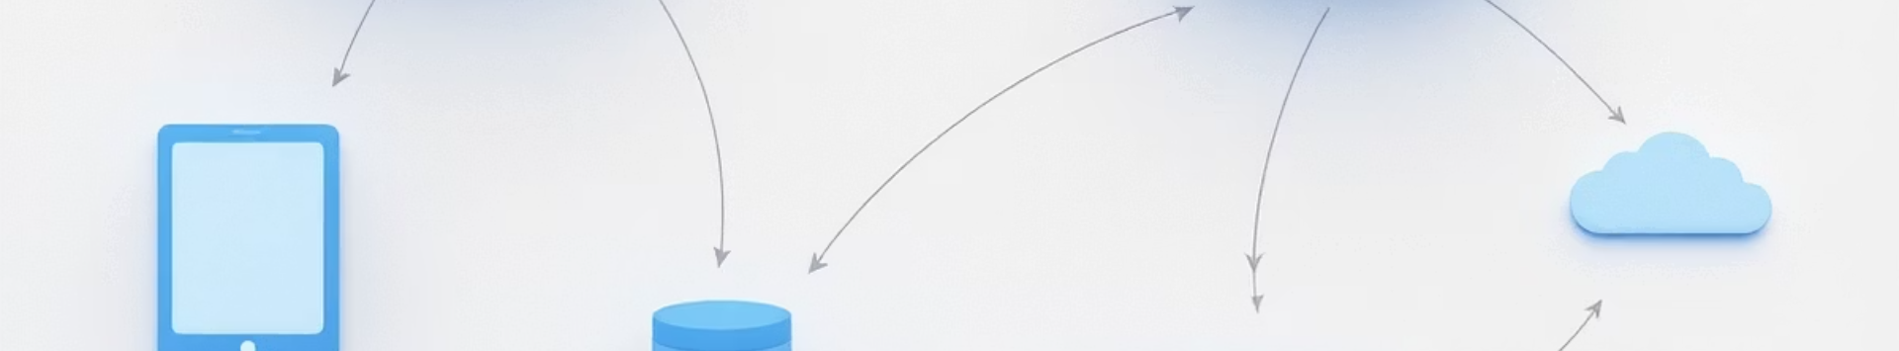




데이터 흐름 다이어그램
청구 데이터 전송
데이터 업로드 및 점검
점검 결과 리포트제공
점검 결과 반환
▶ ORCA에서 제공한 API를 통해 RCLS로 전달
▶ 당사제공 API／Borker를 이용 RCLS로 전달
RCLS가 진료행위 및 처방내역 적정성 점검
점검 결과 저장 및 리포트 제공
▶ ORCA에서 제공한 API를 통해 ORCA로 전달
▶ 당사제공 API/Borker를 이용 결과반환

Slide 4

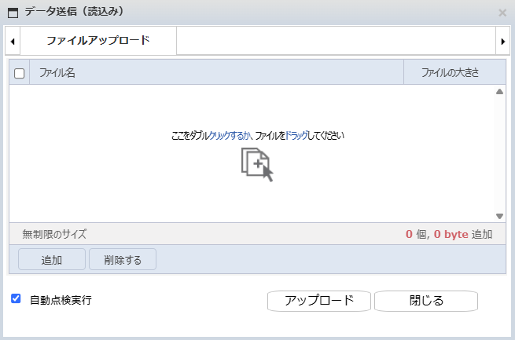



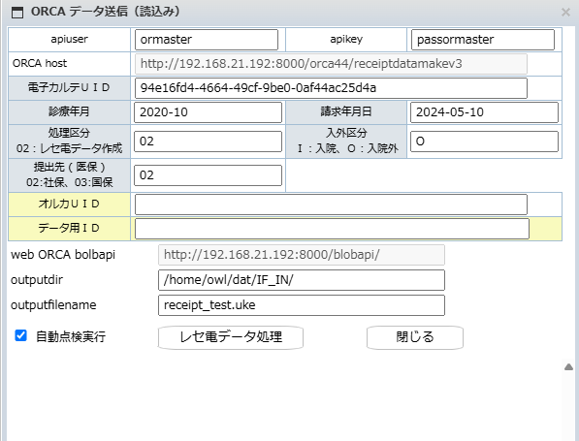
1. RCLS⁺ 와 레세콘SW의 I/F 개선안
ＡＳ－ＩＳ
①UKE 파일 생성
처리흐름
① 사용자가 레세콘 SW로 부터 로컬 폴더에 UKE파일을 생성합니다.
② 사용자가 RCLS에서 로컬 폴더로 부터 UKE파일을 선택후 전송 합니다.
(국보, 사보등 개별 처리)
③ 업로드및 점검을 수행 합니다.
④ 점검 결과를 표시 합니다.
레세콘
ＲＣＬＳ
접수
병원
폴더
점검
클리닉
②UKE 파일 선택
점검 결과
TO-BE
기타 레세콘 사용 의료기관
당사제공 독립 실행형 RCLS I/F용 Broker
②UKE파일 전송
ＲＣＬＳ
처리흐름
① 사용자가 레세콘 SW로 부터 로컬 폴더에 UKE파일을 생성합니다.
② 로컬PC에 설치한 RCLS-Broker를 통하여 로컬 폴더로 부터 UKE파일을 RCLS에 자동 전송합니다.
③ 업로드및 점검을 수행 합니다.
④ 점검 결과를 표시 또는 RCLS-Broker를 통하여 자동으로 내려 받습니다.
레세콘
RCLS
Borker
S/W
접수
병원
폴더
점검
①UKE 파일 생성
점검 결과
클리닉
④점검 결과 다운
webORCA 사용 의료기관
레세콘(ORCA)제공 API I/F 연계
ＲＣＬＳ
처리흐름
① 사용자가 RCLS에서 ORCA API호출하여 UKE파일을 가져옵니다.
② 업로드및 점검을 수행 합니다.
③ 사용자가 RCLS에서 ORCA API호출하여 점검 결과를 webORCA로 전달
합니다. ( 단,ORCA 에서 API 지원시 가능)
webORCA
①UKE 파일 생성 호출
접수
ORCA
API
ORCA
DB
점검
③ 결과 내역 전달
점검 결과

Slide 5
2. RCLS⁺ 기능개선 제안
UKE 파일 읽기 및 확인
▶ 国保・社保、出来高・DPC의 각각의 UKE파일을 동시 로드 및 체크 실행 합니다.
▶ 지정된 장소에 UKE를 격납하는 것으로 미리 설정을 결정한 체크가 기동해 자동적으로 완료 합니다.
▶ 읽어들인 UKE의 내용을 레세프트 형식으로 표시 할 수 있게 합니다. ( 단,제출용이 아니 뷰어용만 허용)
▶ 읽어들인 UKE를 시스템내에서 일람 표시및 Excel 출력을 할 수 있다.
▶ 환자 일부 부담금, 공비의 환자 부담금란의 금액을 체크 합니다.(단 환자 부담금 계산시 필요한 환자정보가 충족시 가능)
▶ DPC레세프트의 상세 불명 코드의 지적 은 현재 점검중.
분기의 선택 누설, 의료 자원 병명의 타당성 검증, 부상병명의 제안등의 체크 기능은 협의후 개발 검토
▶ 치과 레세프트 점검룰 보완 개발
▶ 점검 결과 집계 보고서 : 에러의 건수·항목·점수(점수 설정이 있는 것), 총 청구 건수 및 에러 없음 건수의 비율을 확인
▶ 현재 체크 결과 인쇄 기능에 리포트 형식만 제공하나 일계표 형식등 협의후 개발 검토
▶ 인쇄 조건 지정시 진료과 지정 기능 추가
▶ 환자의 종람, 횡람의 레세프트를 확인
체크 결과 확인
오류수정
▶ 체트 로직 확인 기능
체크 로직의 상세(적응상병명이나 첨부 문서의 정보, 지불 기금의 체크 조건 등)을 확인할 수 있다
▶ 증감점 연락서를 취입 하고 일람화
▶ 사정 결과 분석 기능
▶ 반려 결과 분석 기능
사정·반려

